Slide 1
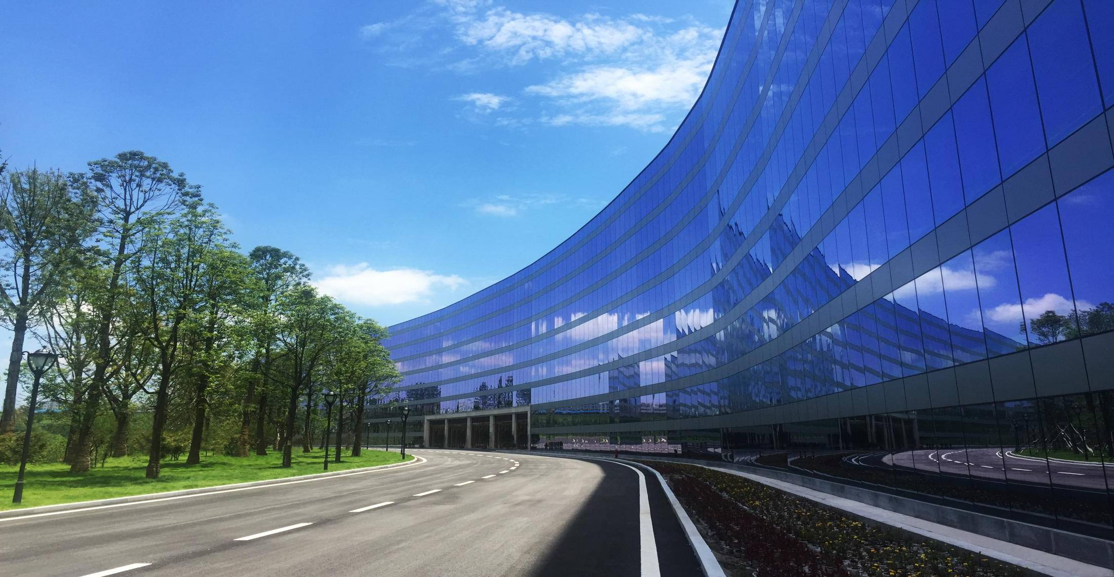
TAIJI
太极集团
2018
2018
太极公司模范店员经验交流材料
工作计划
汇报人：****
部门：*****
汇报人：陈婷婷
太极藿香正气液生产基地
太极藿香正气液生产基地

Slide 2
有的放矢，小店也能出惊喜
四川太极大药房邛崃洪川店
一转眼，2017年已随着时间的年轮渐行渐远，迎来了崭新的2018年。2017年是我进入四川太极大药房的第六年，也是担任邛崃洪川店店长的第二年。从当初刚担任店长时的忐忑，紧张，到现在的自信，干练，这两年，自己成长了起来。
TAIJI 太极集团

Slide 3
还记得2016年以前的洪川店，是一家年亏损8万多的C类门店，该店处于城乡结合部拆迁安置小区，流动人口少，顾客几乎全是小区居民。而且100米范围内四家竞争低价药房，在那时，公司经营调整陆续关闭亏损门店，洪川店要是再不扭亏，必将是下一家被关掉的门店。
TAIJI 太极集团

Slide 4
临危受命，我深知公司各级领导对我的期望，也深感肩上的责任重大。商场如战场，我除了勇往直前，奋力一搏，别无退路！
TAIJI 太极集团

Slide 5
为了在一年内扭亏为盈，针对门店实际情况我制定了相应措施：
1、加强门店基础工作，并落实责任人，重抓执行力；
2、加强专业知识和销售技能的培训，给每个员工制定增长目标，下达销售任务，并督促和帮助她们完成；
3、每人每天至少增加1位有效新会员，并安排专人通过电话，短信，微信等方式做好重点会员的维护工作；
TAIJI 太极集团

Slide 6
4、丰富门店品种，解决门店缺货严重的现象，并把自己的电瓶车放在店上，方便门店调货；
5、销售任务分解到个人，做好竞争对手的药价调查，并将敏感品种做超低特价，在其他C类门店做40个特价的时候，我店主动申请做80个了，确保常用药品的价格具有竞争力，稳定门店客流。
TAIJI 太极集团

Slide 7
终于在领导的帮助和同事的支持下，2016年我带领我的团队实现了销售，毛利，客流的三增长，并且扭亏为盈了！我店终于摘掉了亏损的帽子，店上姐妹们找回了自信，再次燃起了前进的激情！而我，没有辜负公司各级领导对我的信任，也没让店上的姐妹们失望。
TAIJI 太极集团

Slide 8
2017年，在领导的带领下，公司积极践行“拥抱改变，做最好的自己”，我不满足于2016年所取得的成绩，继续干劲十足，越战越勇，力争做最好的自己。为了更进一步，我们对每一个阶段的销售目标及每一次活动的目标都仔细分解、分工，细细落实，总能做到有的放矢。8月，门店开展了新装升级活动，在全体姐妹们共同努力下，实现了销售翻4翻的业绩。
TAIJI 太极集团

Slide 9
在门店，我的角色不仅仅是一位管理者，还要做好家长的角色。基础工作方面，我首先严格要求自己，每天斗志昂扬，以积极的心态来消灭工作中的一些小情绪，让阳光积极的自己去影响门店的姐妹们。两年多以来我店人员稳定无人离职，大家团结向上，发着自己的光和热，不光营业额蒸蒸日上，基础工作更是有条不紊。
TAIJI 太极集团

Slide 10
在销售方面我不放弃任何一个销售机会，8月在门店装修关店情况下利用家人的关系积极拉团购，个人累计销售太极长子藿香正气液近2万元，8月个人藿香销售增长翻了10倍，增长率排名全公司第一名。
TAIJI 太极集团

Slide 11
在维护客情方面，我把顾客当家人，每次活动提前电话告知老顾客，有什么好事总能想起他们：公司给我们发香菇酱了，李阿姨喜欢当下饭菜，我下班送两瓶去；公司给我们发驴肉了，陈大哥是个美食家，送两块给他尝尝；公司给我们发乌发露了，黄小妹那头乌黑的头发最漂亮，我送一瓶给她感受一下。这一年通过努力，洪川店的会员销售占比从54%提升至83.5%。
TAIJI 太极集团

Slide 12
我一直坚信，努力，就会有惊喜，耐心对待每一位顾客总会有回报。记得那是8月的一天晚上10点多了，我接到之前联系的团购顾客电话，说第二天早上6点就要来拉3件藿香正气液。当晚的天气是雷雨交加，全小区都停电，而且我店正是闭店装修期间，货物堆了100多件。
TAIJI 太极集团

Slide 13
为了不耽误顾客的时间，满足顾客的需求，我提前半小时就到店，借着微弱的手电筒灯光，在那堆积如山的货物中，等我这样的小身板搬出3件藿香正气液时，也已是汗如雨下。
TAIJI 太极集团

Slide 14
顾客6点准时到达，除了不停地说着感谢的话，临走时还留下一句：以后有什么需要都上你们这儿来。我听了瞬间觉得所有的付出都是值得的。对方没有食言，因为我的服务，对方只要有需要就一个电话打来。当时为了促成团购，可谓是全家出动。
TAIJI 太极集团

Slide 15
对方是离我店50公里外的天台山景区，有一次他们团购的藿香及一些防暑消毒药品需要分装100份，放在他们的100辆观光车上。因为销售金额不大，分装工作繁琐，他们找了其他药店，都不愿意接单，后来顾客在电话中问我们太极大药房是否愿意接单，我立即很肯定的说，谢谢给我们机会，我们愿意做。
TAIJI 太极集团

Slide 16
一切沟通好后，为了不影响门店的正常经营（当时门店已装修完毕恢复营业），下班关店后我带上我的家人与姐妹们一起，开始了分装的工作。我们以半蹲的姿势，从晚上10点一直忙活到12点，总算是保质保量完成了任务。
TAIJI 太极集团

Slide 17
回家的路上，看着大家拖着疲惫的身躯，脸上却洋溢着笑容，那时我就想，能得到家人的理解和姐妹们的支持，再苦也是甜的，能得到顾客的肯定再累也是值了。努力了，就会有惊喜！这是我一直坚信的。
TAIJI 太极集团

Slide 18
2017年的夏天，因为有了那一次的合作，对方对我们的服务很满意，后来陆续又在我们店购买了几次，仅天台山景区这一家团购单位就陆续达成了约1.8万的销售。
TAIJI 太极集团

Slide 19
不驰于空想、不骛于虚声，一步一个脚印，踏踏实实干好工作。终于，2017年我店（因8月闭店装修）仅11个月就销售148.6万，同比增长42.9万，增长率40.6%；毛利50.1万，同比增长14万，增长率38.8%；客流2.4万笔，同比增长6千笔，每天增加了16笔，客流增长率33.3%，再次实现销售、毛利、客流三增长。
TAIJI 太极集团

Slide 20
为了实现目标，我们放弃了多少次的休假，忙碌地穿梭在门店的活动现场；为了能更专业的为顾客服务，我们多少个深夜，躺在床上还握着手机，一遍遍地进“瑞学”网学习......因为我们相信，努力总会有惊喜。
TAIJI 太极集团

Slide 21
任何事情没有捷径，只有朝着目标脚踏实地，努力奋进，会收获属于我们的小幸福。2018，有了家人对我的鼓励，有了公司领导对我的帮助，有了门店姐妹对我的支持，我相信，我会迈上一个更高的台阶！我的团队也会更加强大！让我们用给力的工作，提升公司实力，成就人生的魅力，做幸福的太极药店人！
TAIJI 太极集团

Slide 22
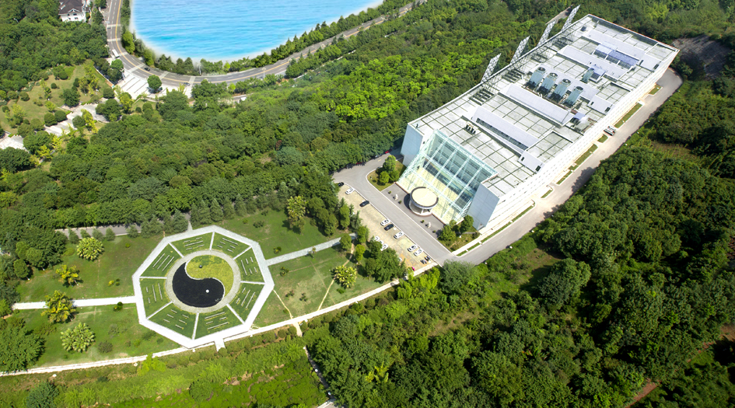
TAIJI
太极集团
THANKS
谢 谢
太极急支糖浆生产基地

